Slide 1
Разбор типичных ошибок ОГЭ по биологии и отработка конкретных заданий на установление соответствия и последовательности
Кувшинова Ольга Витальевна
учитель биологии
ГБОУ СОШ с. Утевка

Slide 2
В экзаменационной работе ОГЭ по биологии на базовом уровне проверяются знания и умения, сформированные в процессе изучения следующих разделов курса биологии:
«Организмы бактерий, грибов и лишайников. Вирусы»,
«Растительный организм. Систематические группы растений»,
«Животный организм. Систематические группы животных»,
«Человек и его здоровье».
Приоритетной на экзамене является проверка у выпускников следующих требований
к предметным результатам:
понимать роль биологии в формировании современной естественно-научной картины мира; владеть основами понятийного аппарата и научного языка биологии;
применять систему биологических знаний;
характеризовать основные группы организмов;
описывать клетки, ткани, органы, системы органов и характеризовать
важнейшие биологические процессы в организмах растений, животных и человека;
владеть умениями по работе с информацией опосредованно через представление её различными способами (в виде рисунков, схем, таблиц, графиков, диаграмм).

Slide 3
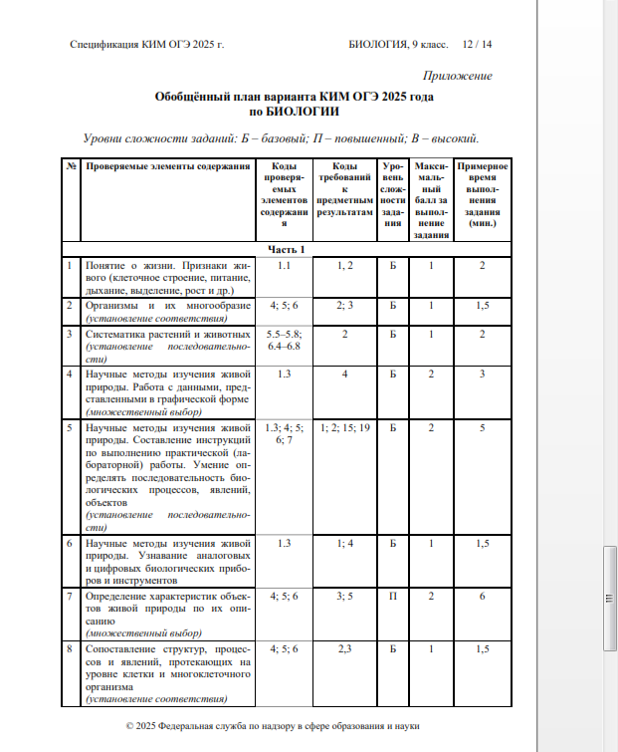


Slide 4
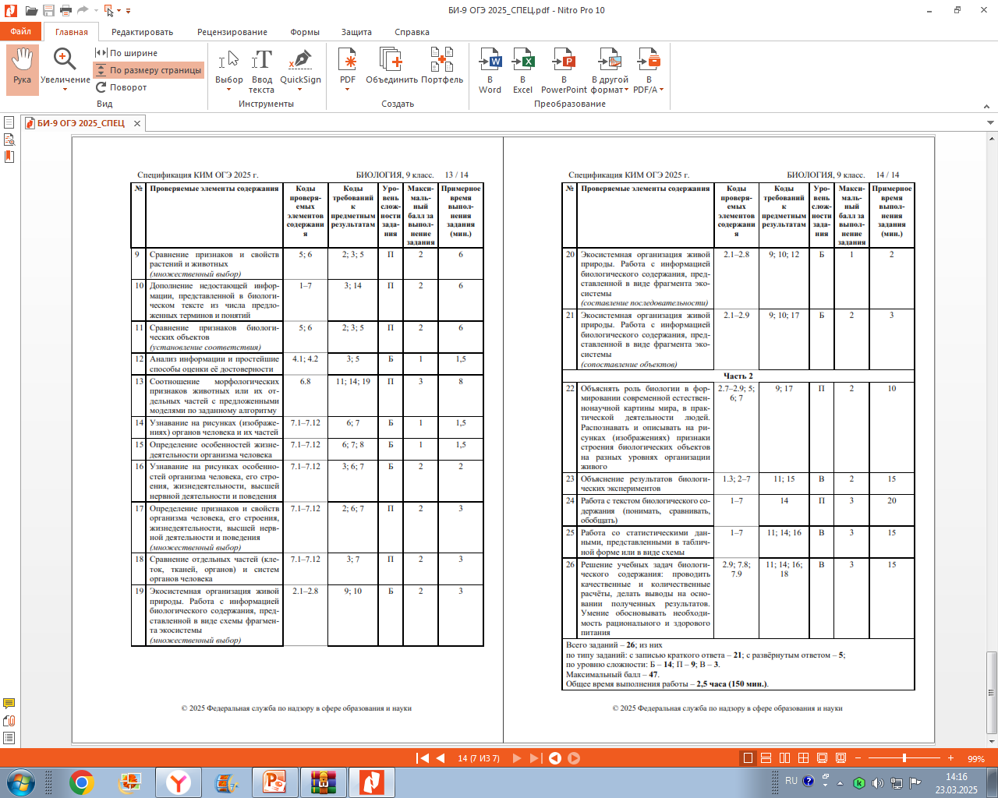

Slide 6
Практические задания
Установите соответствие между организмами и царствами живой природы: к каждому элементу первого столбца подберите соответствующий элемент из второго столбца.
Запишите в таблицу выбранные цифры под соответствующими буквами.
Ответ:
ОРГАНИЗМЫ | ЦАРСТВА
А) бузина чёрная | 1)Растения
Б) малый прудовик | 2)Животные
В) лисичка ложная | 3)Грибы
Г) сенная палочка | 4)Бактерии
А | В | В | Г

Slide 7
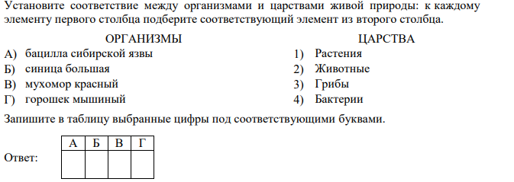

Slide 8
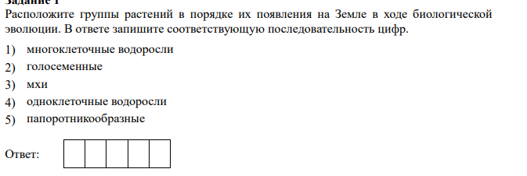

Slide 9
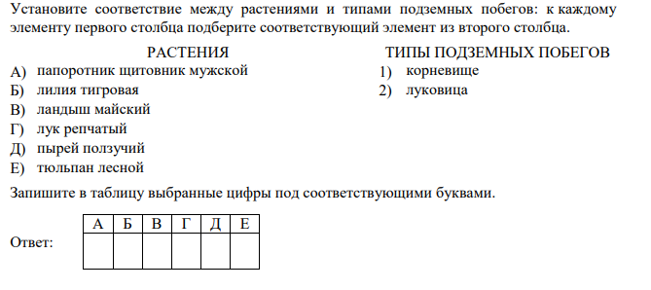

Slide 10
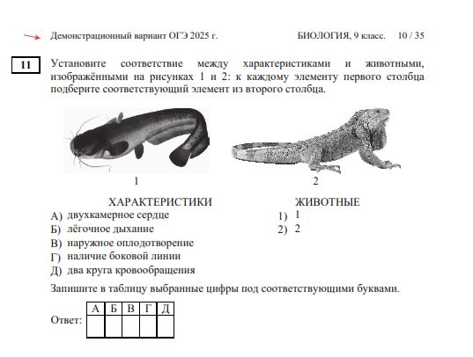

Slide 11
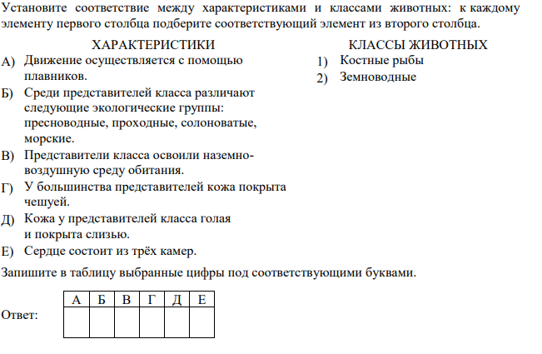

Slide 12
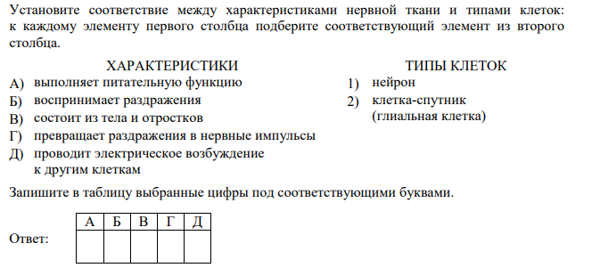

Slide 13
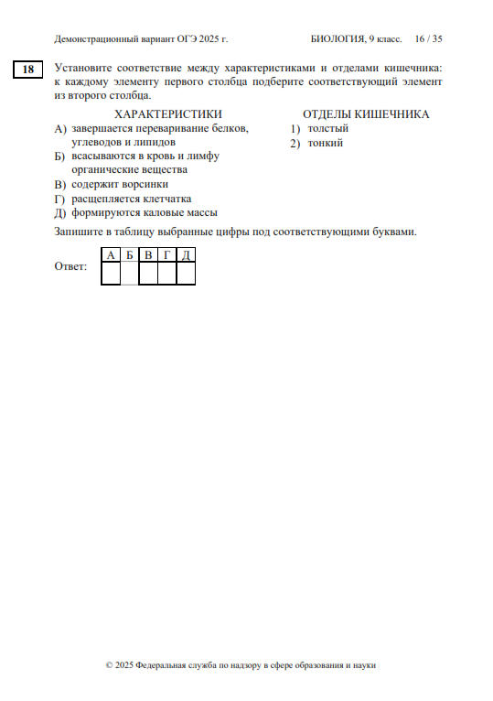

Slide 14
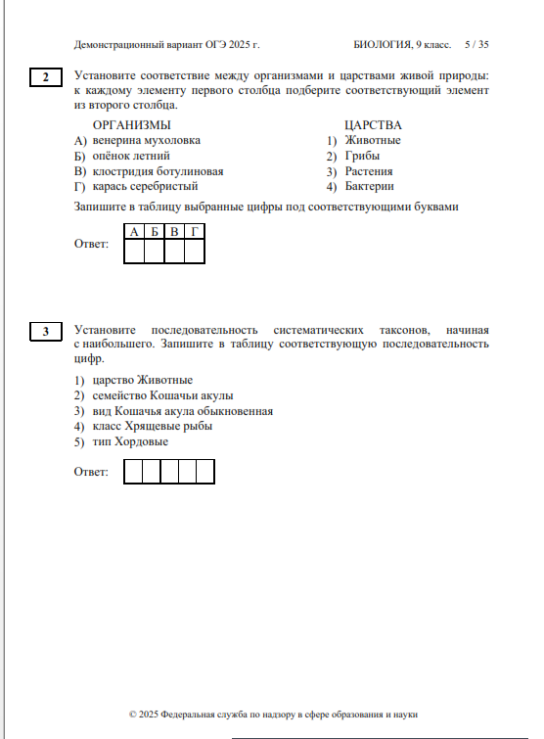

Slide 15
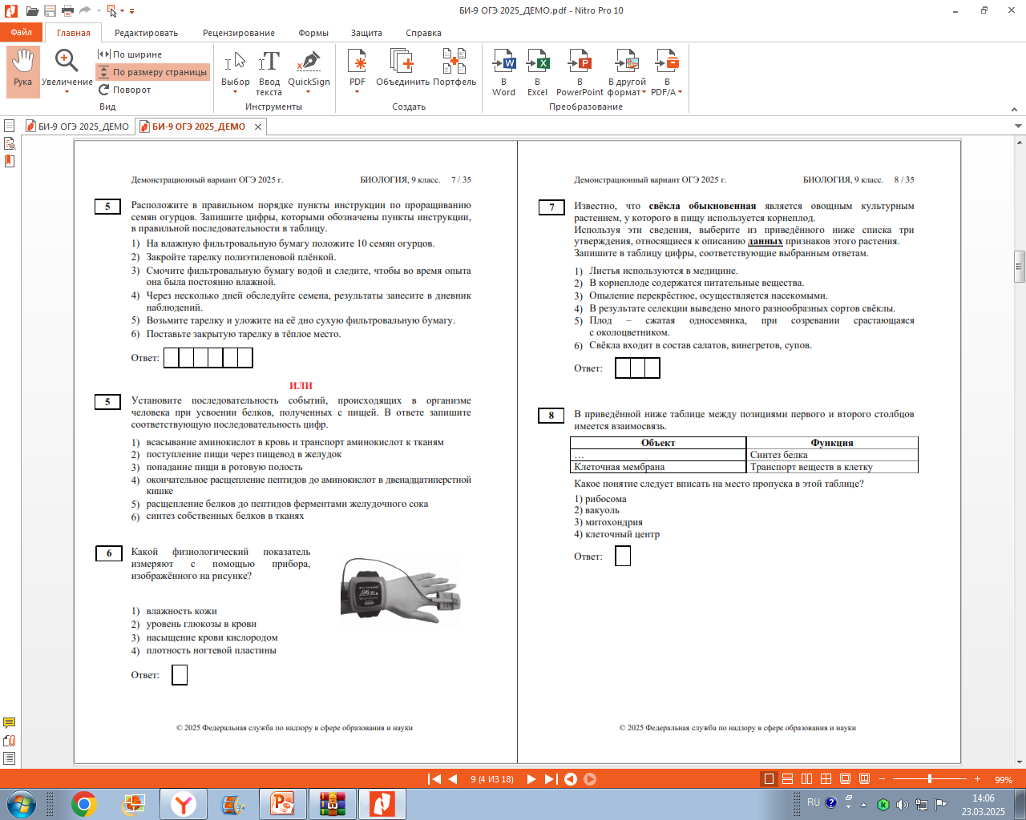

Slide 16
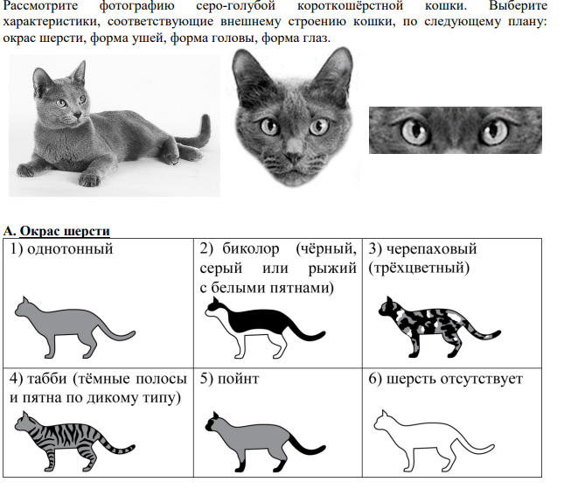

Slide 17
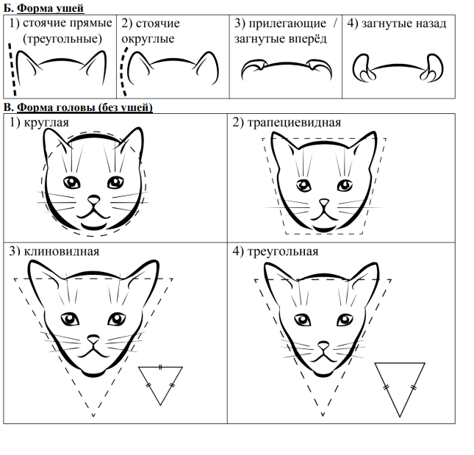

Slide 18
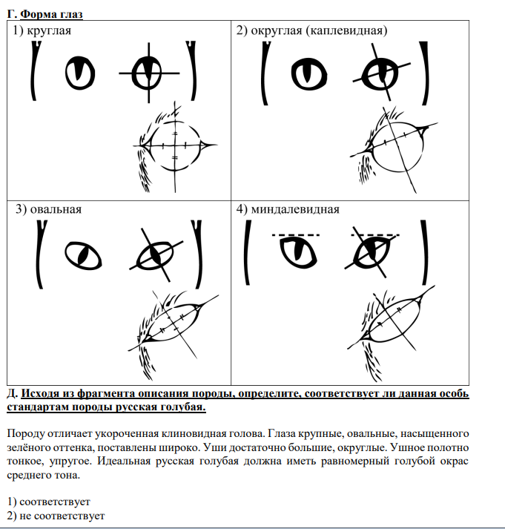
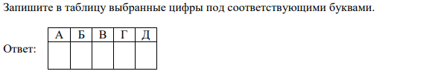

Slide 19
Установите последовательность систематических таксонов, начиная с самого крупного таксона.
В ответе запишите соответствующую последовательность цифр.
1) класс Земноводные
2) тип Хордовые
3) род Жабы
4) царство Животные
5) отряд Бесхвостые
Ответ:

Slide 20
Установите последовательность процессов, протекающих во время дыхательного движения у млекопитающего, начиная с возбуждения центра вдоха.
В ответе запишите соответствующую последовательность цифр.
1) сокращение межрёберных мышц и диафрагмы
2) увеличение объёма лёгких
3) обогащение крови кислородом в альвеолах лёгких и освобождение её от избытка углекислого газа
4) уменьшение лёгких в объёме и удаление из них воздуха
5) расслабление межрёберных мышц
Ответ:

Slide 21
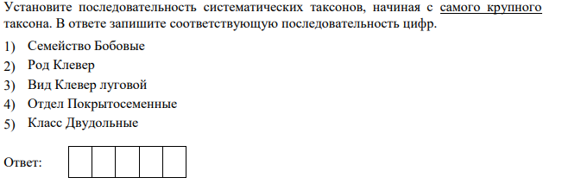

Slide 22
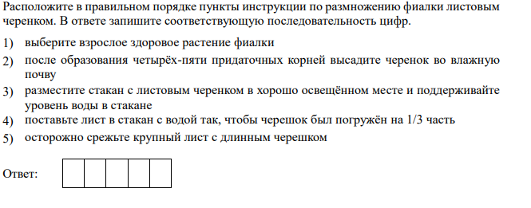

Slide 23
Для самостоятельной подготовки следует использовать учебники 5–9 классов,
допущенные к использованию Министерством просвещения Российской Федерации.
Для большей уверенности в своих знаниях можно выполнить задания из открытого
банка ФИПИ, указанные в каждом тематическом разделе Навигатора самостоятельной
подготовки к ОГЭ (https://fipi.ru/navigator-podgotovki/navigator-oge#bi).

Slide 24
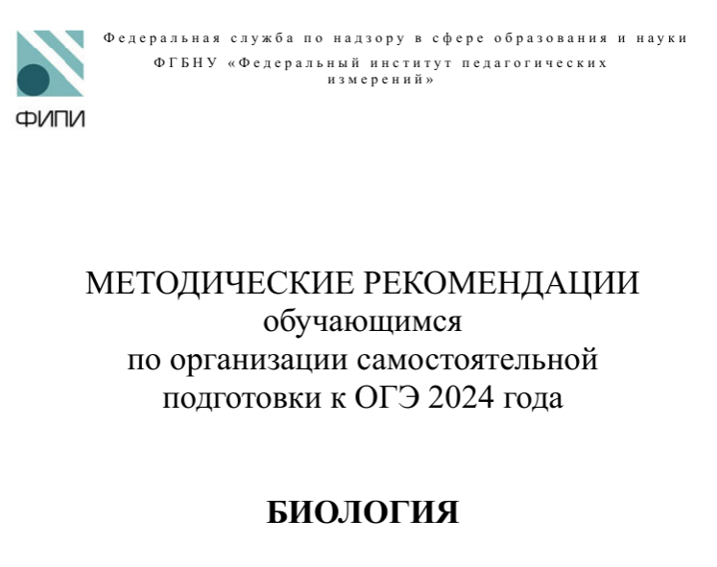

Slide 25
Спасибо за внимание!

